Slide 1
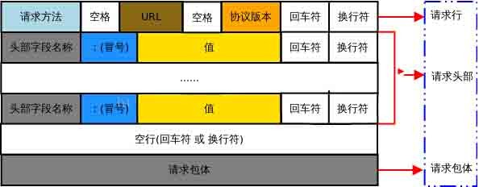



HTTP请求
Fiddler、Postman、requests模块

Slide 2
目录
HTTP请求
Fiddler
Postman
Python的requests模块

Slide 3
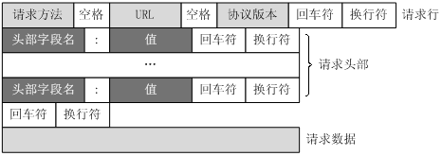
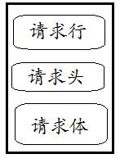
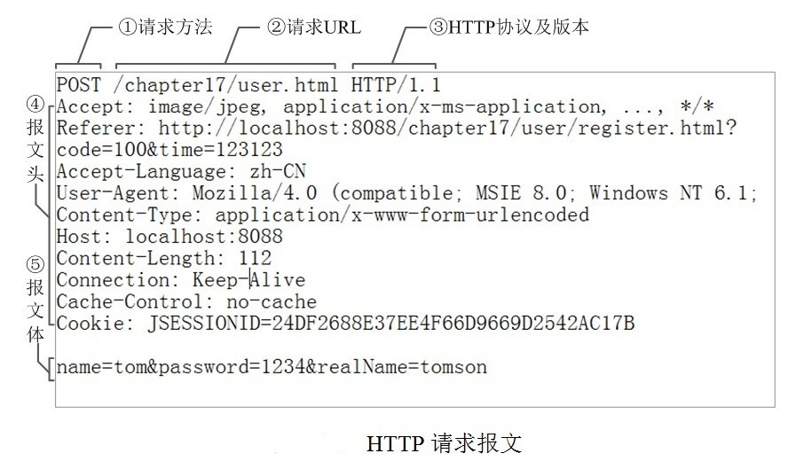
HTTP请求
HTTP请求报文由3部分组成：

Slide 4
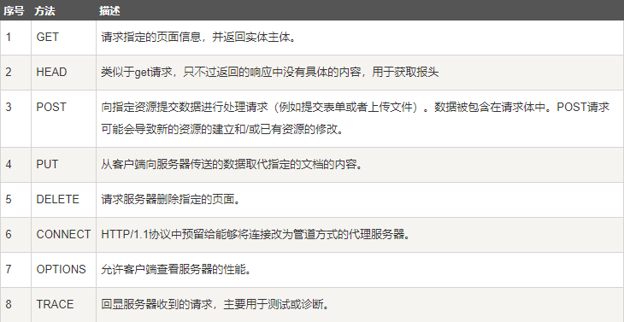
HTTP请求
HTTP1.0定义了三种请求方法： GET, POST 和 HEAD方法。
HTTP1.1新增了五种请求方法：OPTIONS, PUT, DELETE, TRACE 和 CONNECT 方法。

Slide 5
HTTP请求
请求头： 键值对
应答头 | 说明
Accept | 指定浏览器或其他客户端可以处理的 MIME 类型。值 image/png 或 image/jpeg 是最常见的两种可能值。
Accept-Charset | 指定浏览器可以用来显示信息的字符集。例如 ISO-8859-1。
Accept-Encoding | 指定浏览器知道如何处理的编码类型。值 gzip 或 compress 是最常见的两种可能值。
Accept-Language | 指定客户端的首选语言，在这种情况下，Servlet 会产生多种语言的结果。例如，en、en-us、ru 等。
Authorization | 用于客户端在访问受密码保护的网页时识别自己的身份。
Connection | 指示客户端是否可以处理持久 HTTP 连接。持久连接允许客户端或其他浏览器通过单个请求来检索多个文件。值 Keep-Alive 意味着使用了持续连接。
Content-Length | 只适用于 POST 请求，并给出 POST 数据的大小（以字节为单位）。
Cookie | 把之前发送到浏览器的 cookies 返回到服务器。
Host | 指定原始的 URL 中的主机和端口。
If-Modified-Since | 表示只有当页面在指定的日期后已更改时，客户端想要的页面。如果没有新的结果可以使用，服务器会发送一个 304 代码，表示 Not Modified 头信息。
If-Unmodified-Since | If-Modified-Since 的对立面，它指定只有当文档早于指定日期时，操作才会成功。
Referer | 指示所指向的 Web 页的 URL。例如，如果您在网页 1，点击一个链接到网页 2，当浏览器请求网页 2 时，网页 1 的 URL 就会包含在 Referer 头信息中。
User-Agent | 识别发出请求的浏览器或其他客户端，并可以向不同类型的浏览器返回不同的内容。

Slide 6
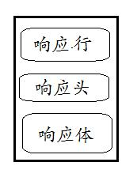
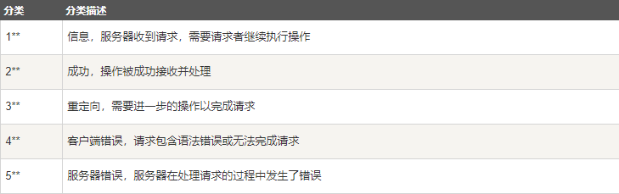
HTTP请求
和请求报文相比，响应报文多了一个“响应状态码”，它以“清晰明确”的语言告诉客户端本次请求的处理结果。
HTTP的响应报文也由三部分组成：
响应状态码

Slide 7
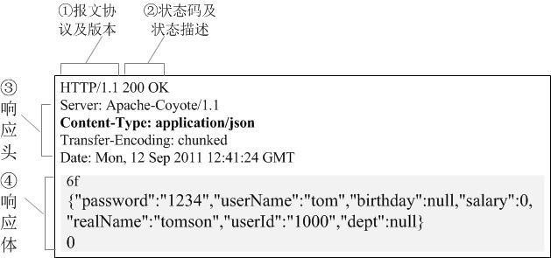
HTTP请求
HTTP响应报文

Slide 8
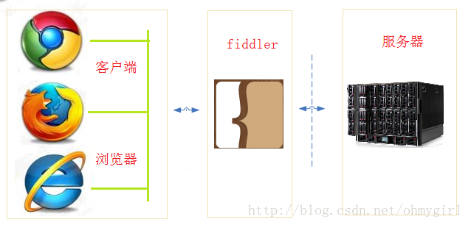
Fiddler
Fiddler是位于客户端和服务器端的HTTP代理，也是目前最常用的http抓包工具之一 。 它能够记录客户端和服务器之间的所有 HTTP请求，可以针对特定的HTTP请求，分析请求数据、设置断点、调试web应用、修改请求的数据，甚至可以修改服务器返回的数据，功能非常强大，是web调试的利器。

Slide 9
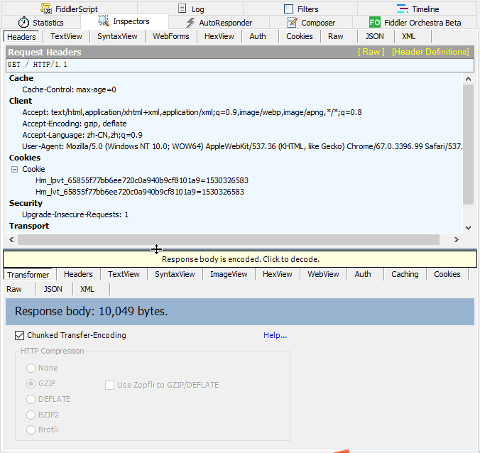
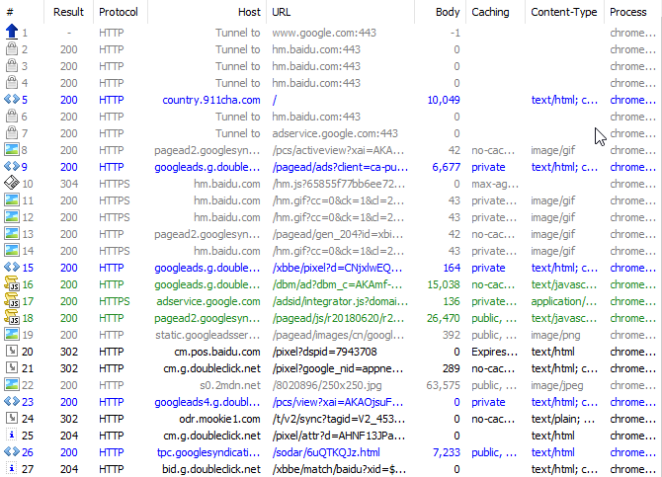
Fiddler
下载地址： https://www.telerik.com/download/fiddler

Slide 10
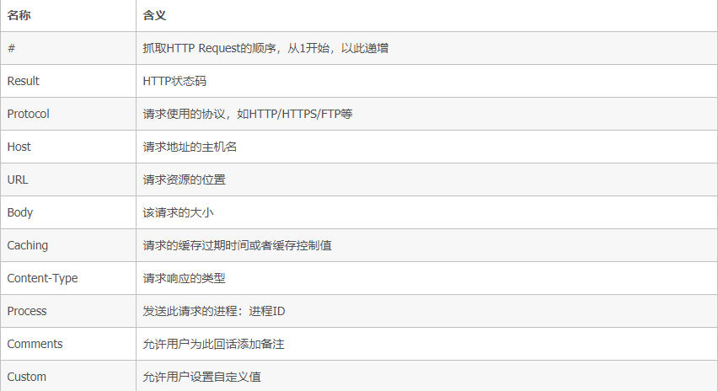
Fiddler

Slide 11
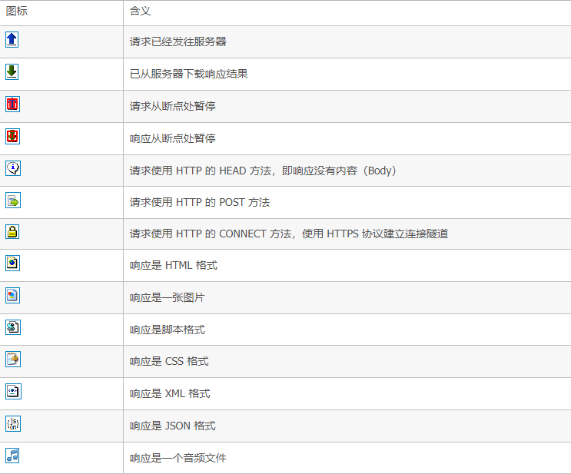
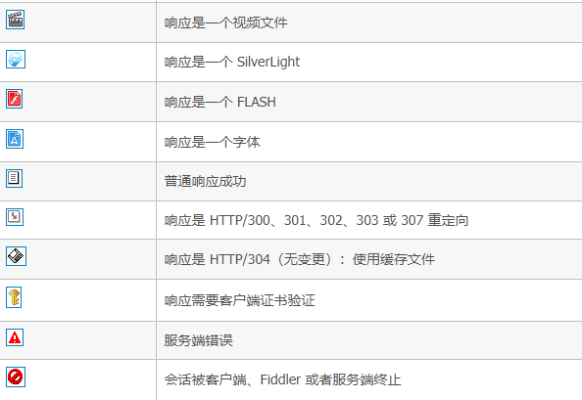
Fiddler

Slide 12

Postman
Postman是一款功能强大的网页调试与发送网页HTTP请求的工具。Postman能够发送任何类型的HTTP请求(GET, HEAD, POST,PUT..)，附带任何数量的参数和HTTP headers。支持不同的认证机制（basic, digest,OAuth），接收到的响应语法高亮（HTML，JSON或XML）。
Postman既能以chrome浏览器插件的形式存在，也可以是独立的应用程序存在。
下载地址： https://www.getpostman.com

Slide 13
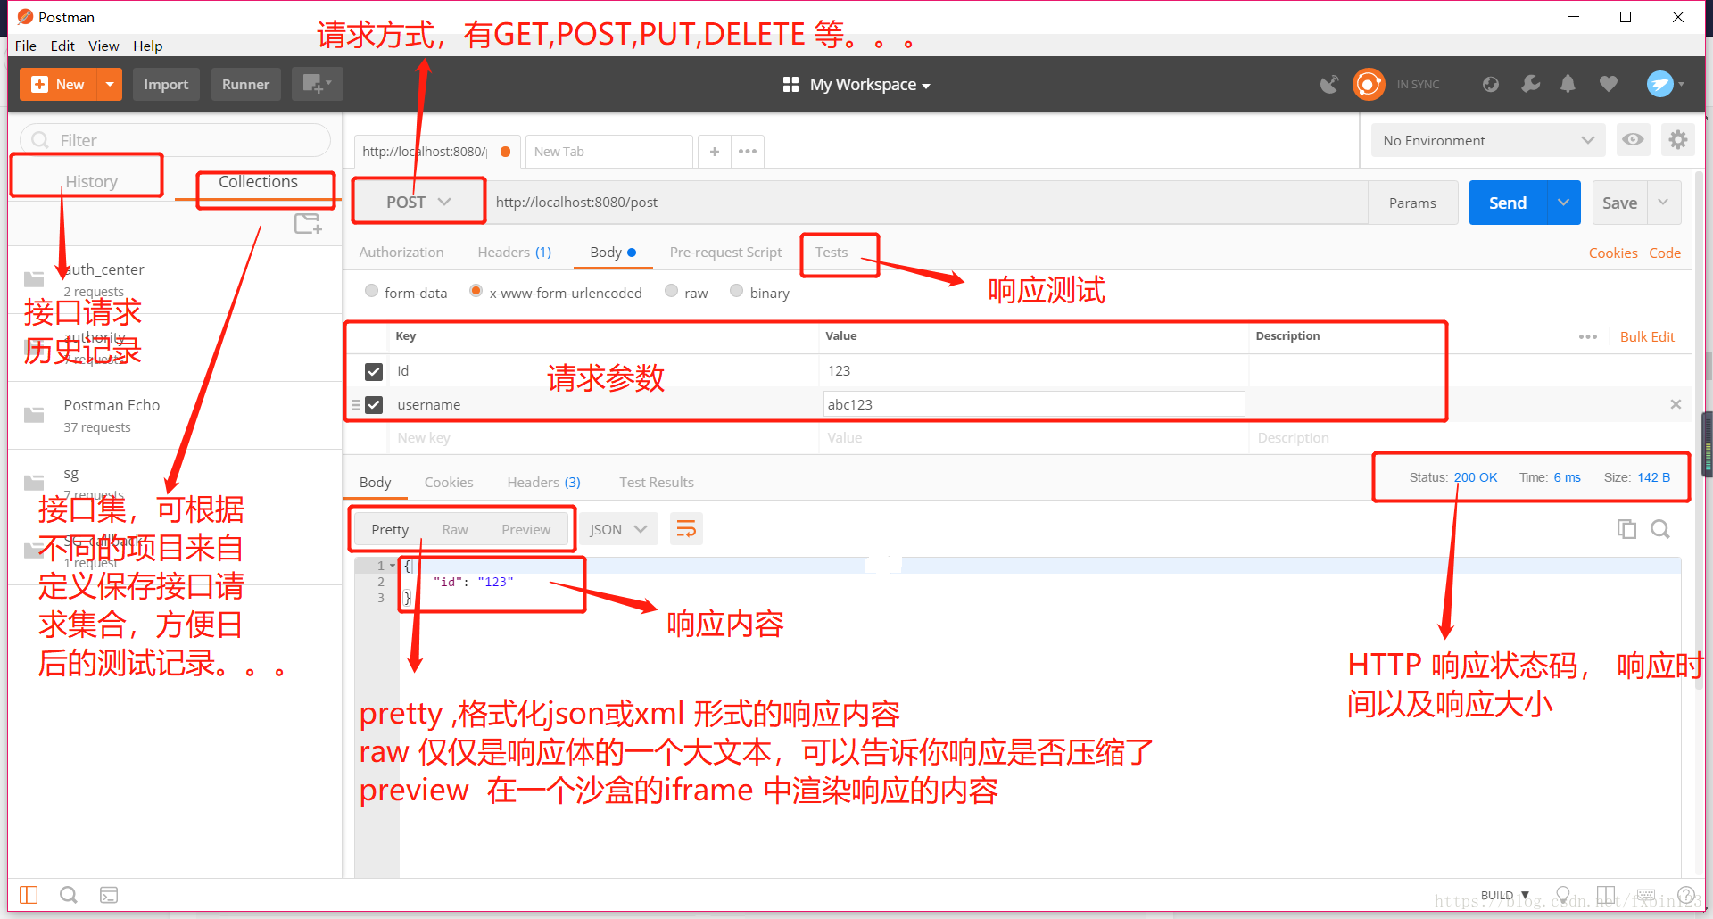
Postman

Slide 14
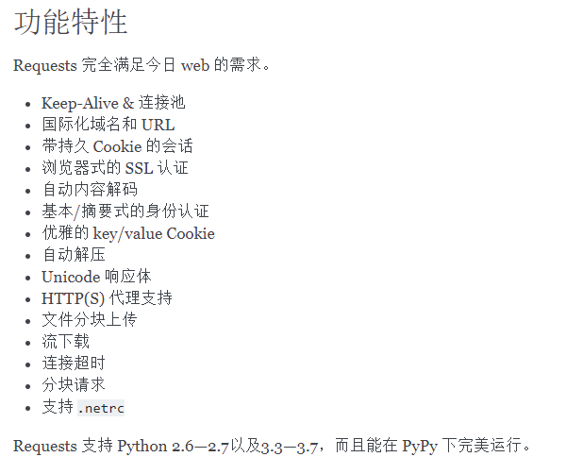
Requests
Requests 是用Python语言编写，基于 urllib，采用 Apache2 Licensed 开源协议的 HTTP 库。它比 urllib 更加方便，可以节约我们大量的工作，完全满足 HTTP 测试需求。

Slide 15
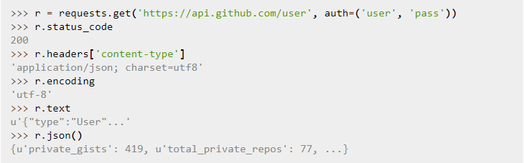
Requests
安装方法：pip install requests
官方文档： http://www.python-requests.org/en/master/
中文官方文档： http://docs.python-requests.org/zh_CN/latest/user/quickstart.html
例子

Slide 16


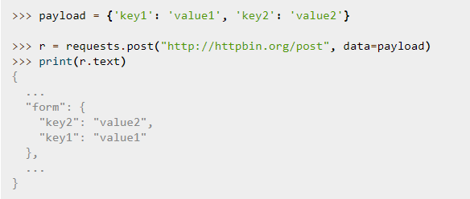
Requests
requests.get
参数： url: 网址
params: 网址中请求的键值对
kwargs: 可变参数
requests.post
参数： url: 网址
data: 上传数据
json: 上传的json格式的数据
kwargs: 可变参数

Slide 17
Requests
其它：
请求头部
上传文件
Cookie
重定向与请求历史
超时
错误与异常

Slide 18
实战
Tornado写的POST测试
下载国旗： http://country.911cha.com/
歌曲下载： http://www.qmdai.cn/yinyuesou/

